Slide 1
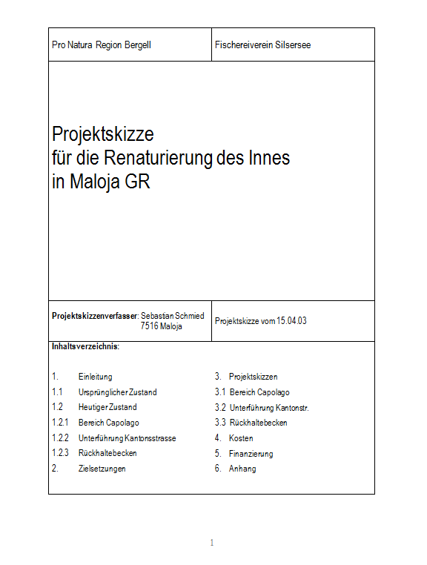
Renaturierung des Inns in Maloja

Slide 2
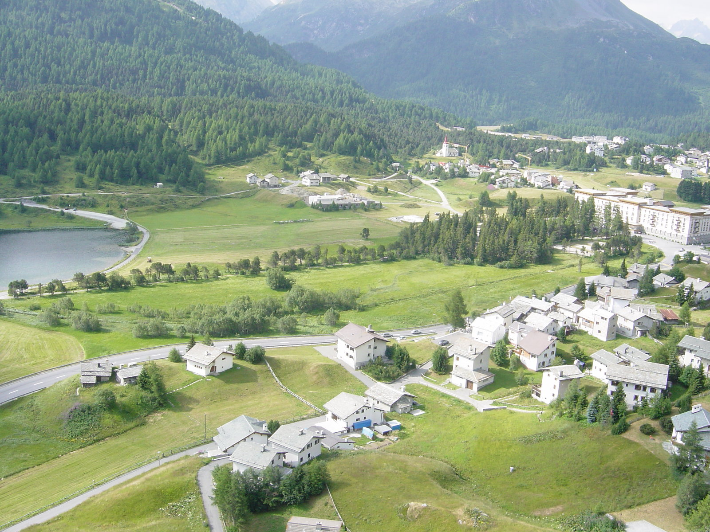
Notes:
Um was geht es

Slide 3
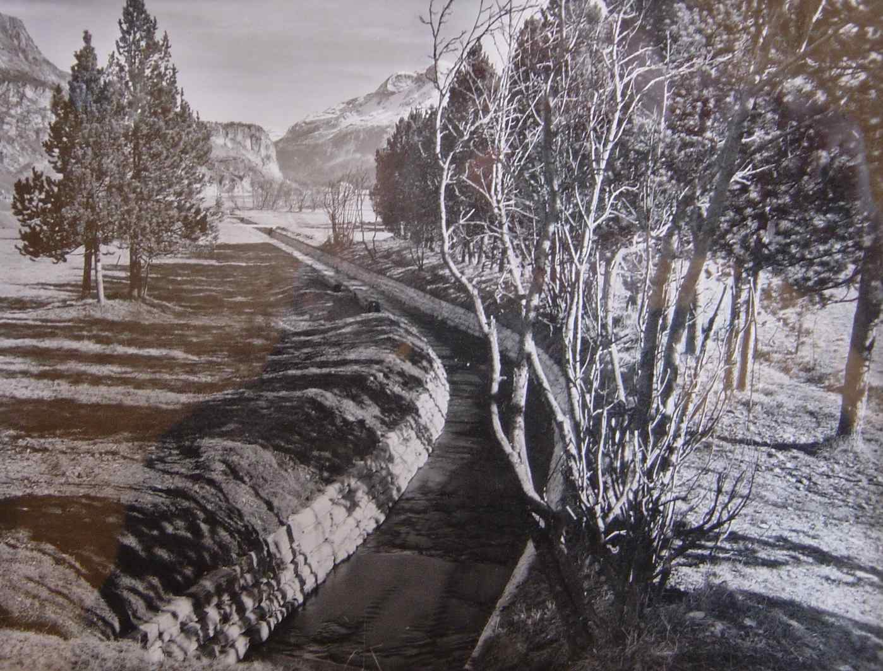
Bild aus den fünfziger Jahren

Slide 4
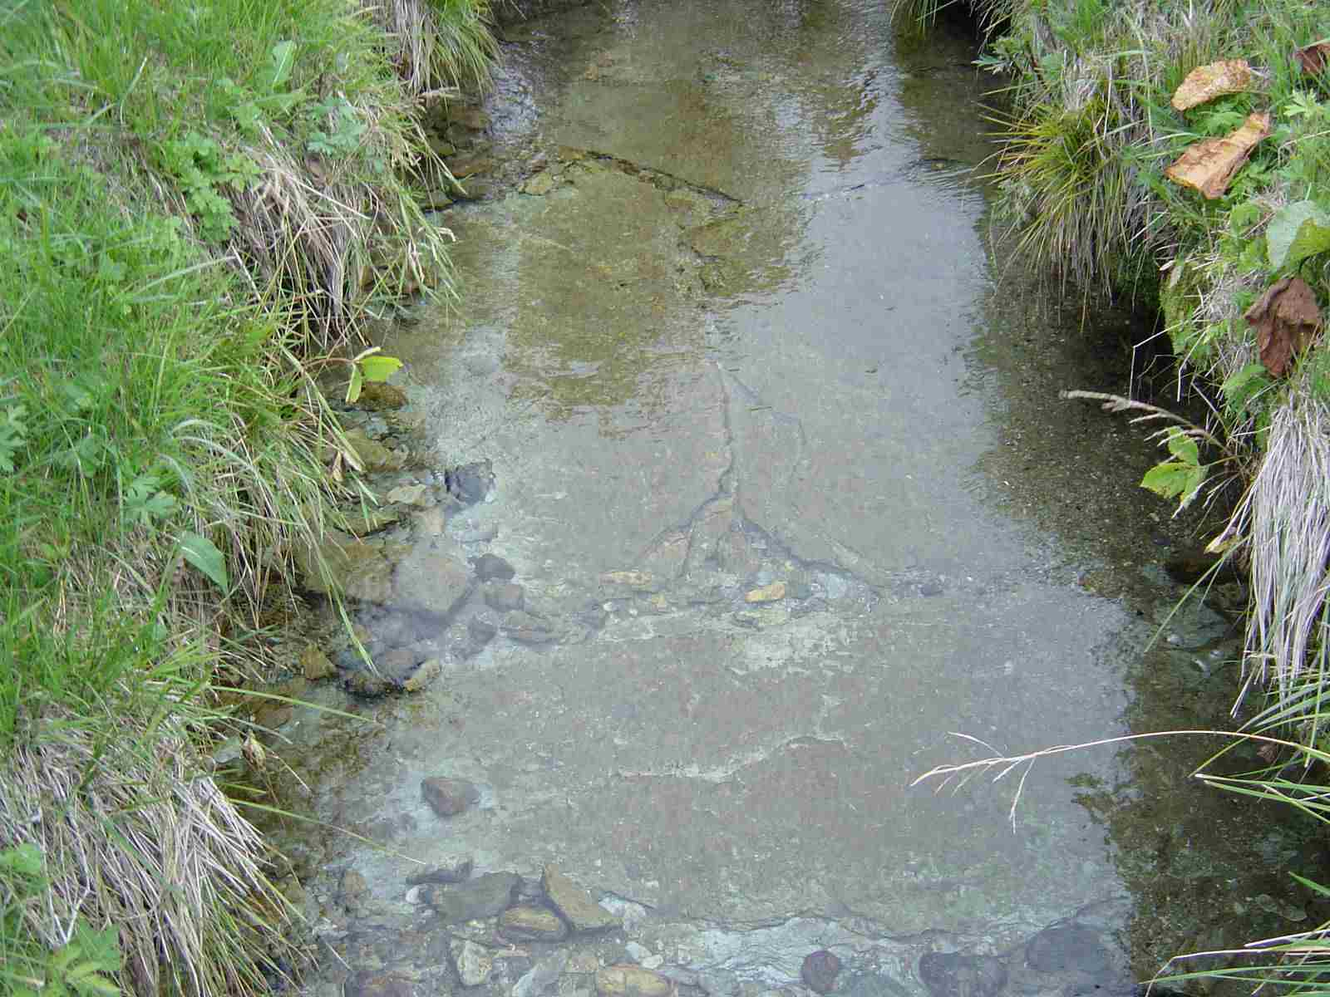

Slide 5
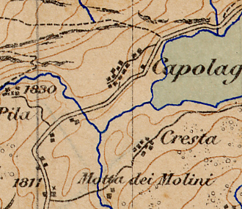
Das Gebiet um 1875 (Siegfriedkarte von 1876). Oben der Inn, unten die Aua da la Val Baselga
5
Notes:
Um was geht es?

Slide 6
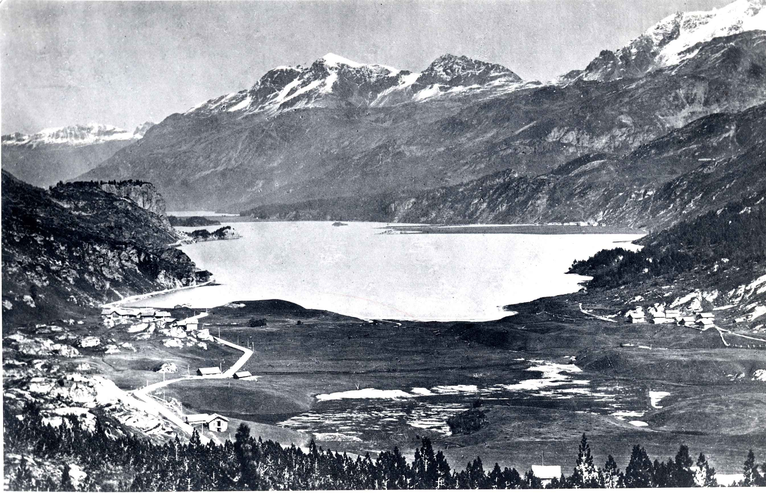
Klicken Sie, um das Titelformat zu bearbeiten
Foto der Bucht von Maloja um 1875

Slide 7
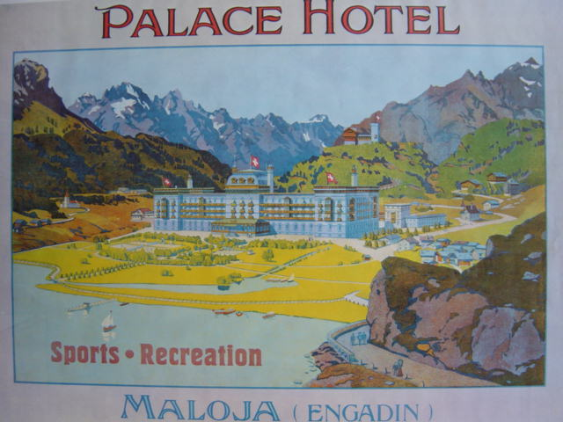

Slide 8
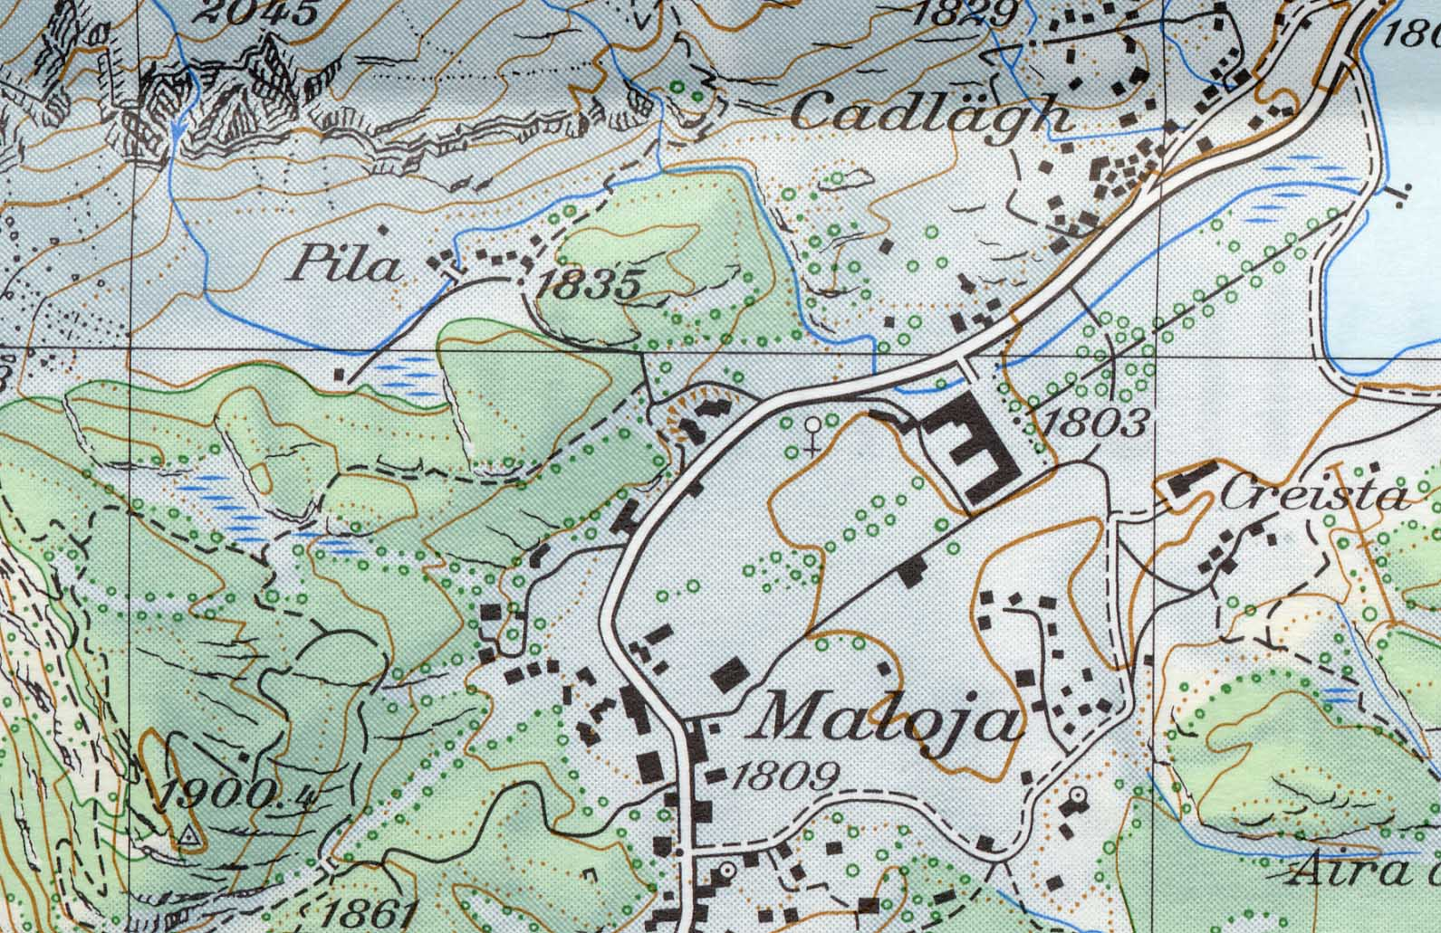
Heutiger Zustand

Slide 9
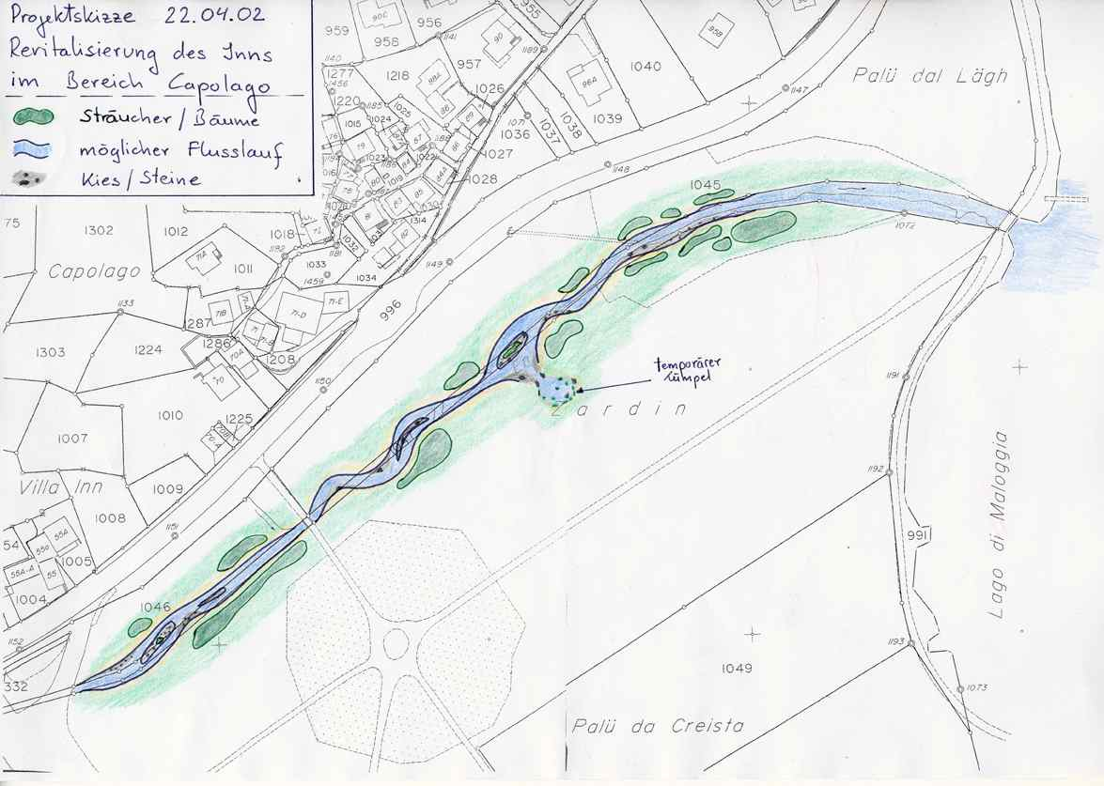
Vorgeschlagene Massnahmen

Slide 10
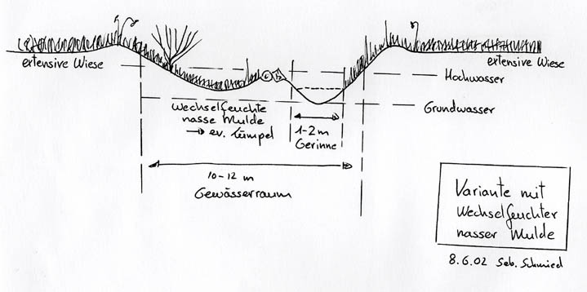
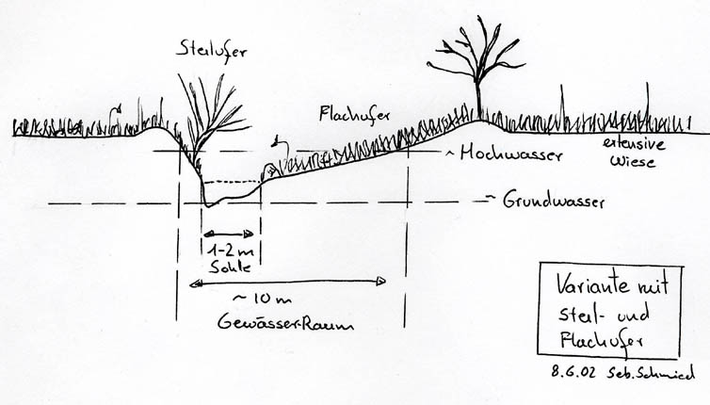
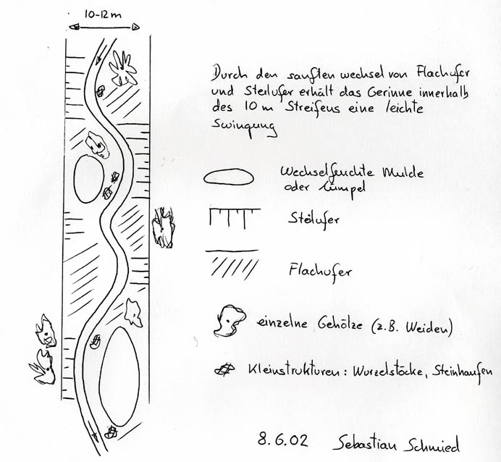

Slide 11
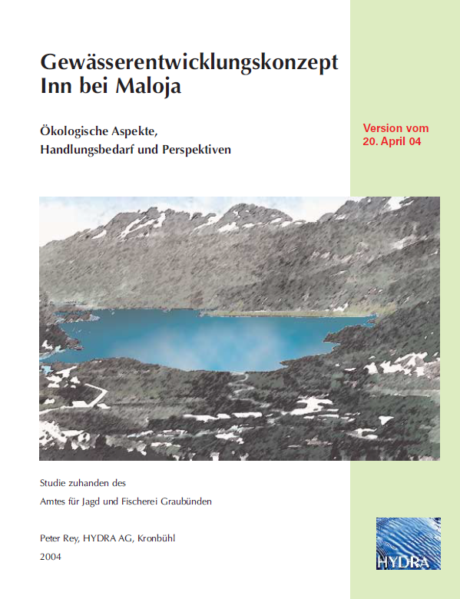

Slide 12
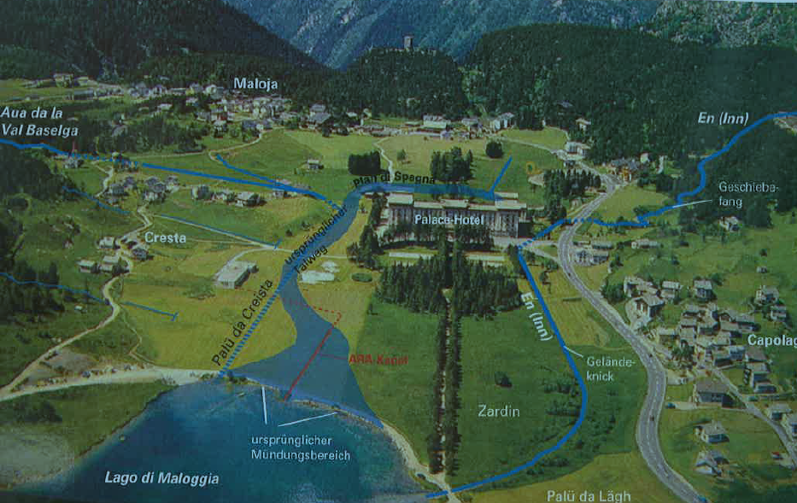
Klicken Sie, um das Titelformat zu bearbeiten

Slide 13
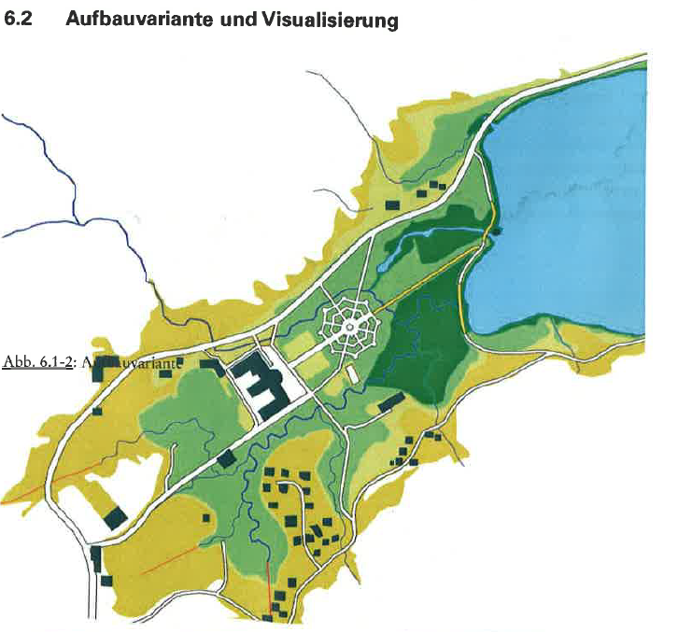
Klicken Sie, um das Titelformat zu bearbeiten
13

Slide 14
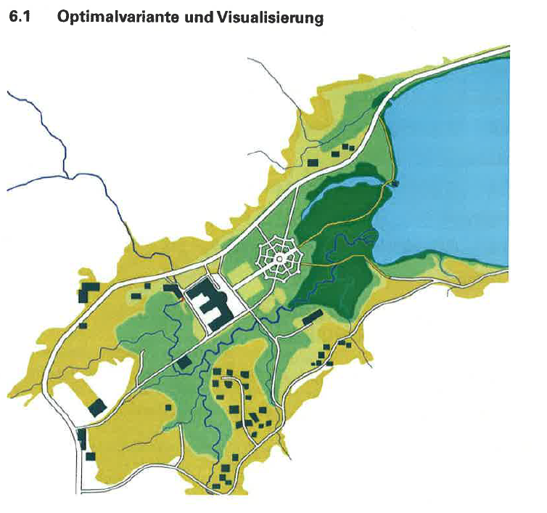
Klicken Sie, um das Titelformat zu bearbeiten
14

Slide 15
Ziele der Revitalisierung des Inns:
Schaffung und Vernetzung von Lebensräumen für Pflanzen- und Tierarten, die für dieses Gebiet charakteristisch sind.
Aufwertung des Landschaftsbildes.
Wiederherstellung von Laichgründen für die Bachforelle.

Slide 16
Ende

Slide 17
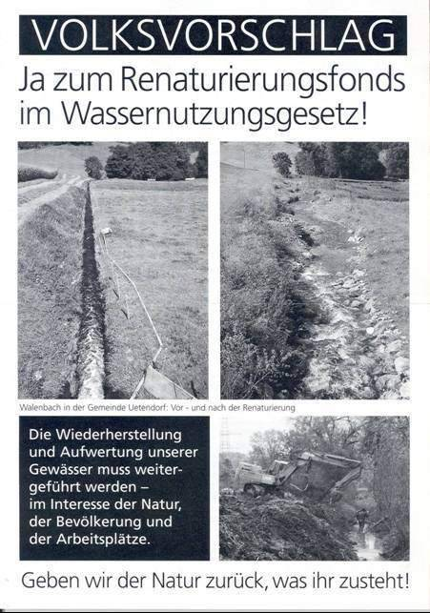
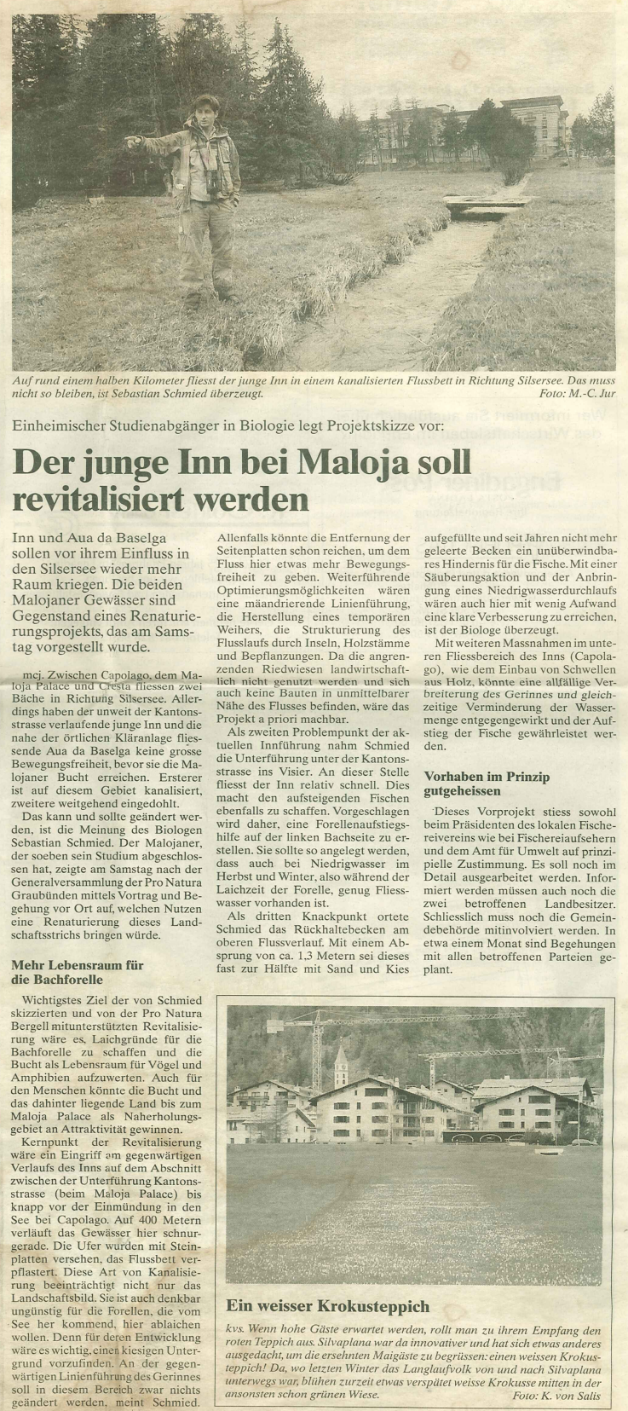
Die Initiative des Berner Fischerei-Verband und Pro Natura Bern wird im 1997 überaschenderweise angenommen. Dadurch fliessen 10 Prozent der einmaligen und jährlichen Abgaben für die Nutzung des Wasser aus der Wasserkraft im Renaturierungs-fond des Kantons Bern.
Engadiner Post,
Juli 2003
Notes:
Wie bin ich dazu gekommen, dieses Projekt zu lancieren

